Slide 1
Logistic Regression & Binary Classification
2020202004 유영준

Slide 2
Classification
주어진 레이블과 분류 카테고리의 관계를 파악하여, 새로운 데이터가 속할 카테고리를 예측하는 지도학습 알고리즘
Clustering: 레이블 없이 주어진 데이터들의 특성을 분석하여 스스로 데이터들을 분류하는 비지도학습 알고리즘

Slide 3
합격
1
0
공부시간

Slide 4
합격률
1
0.5
0
공부시간

Slide 5
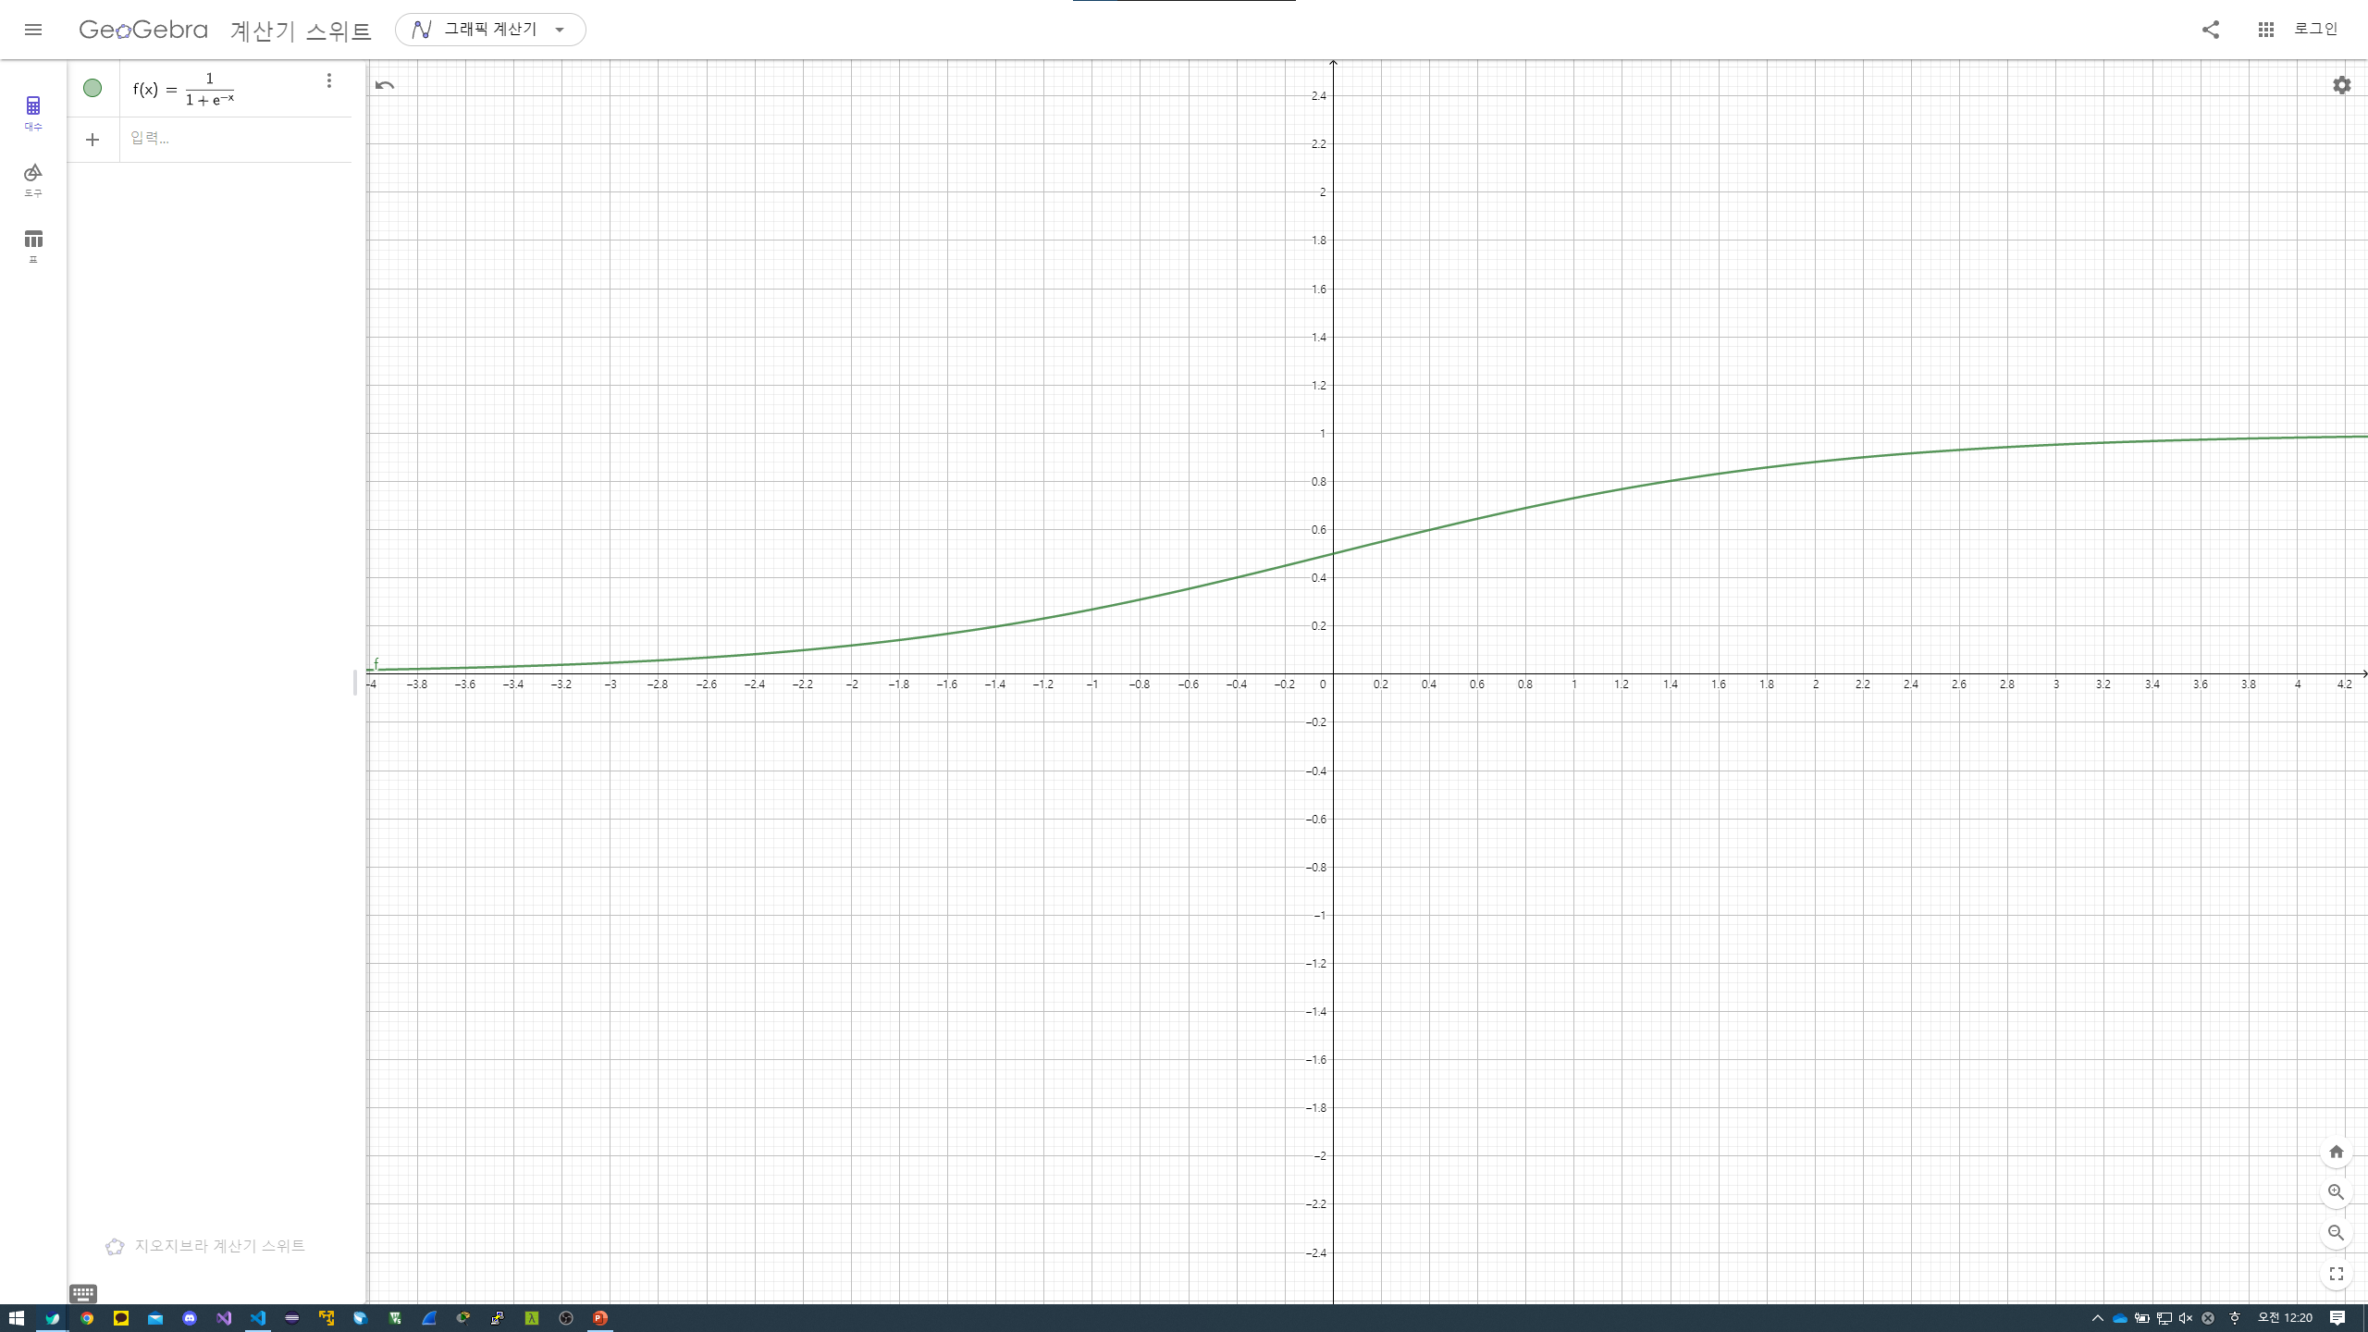
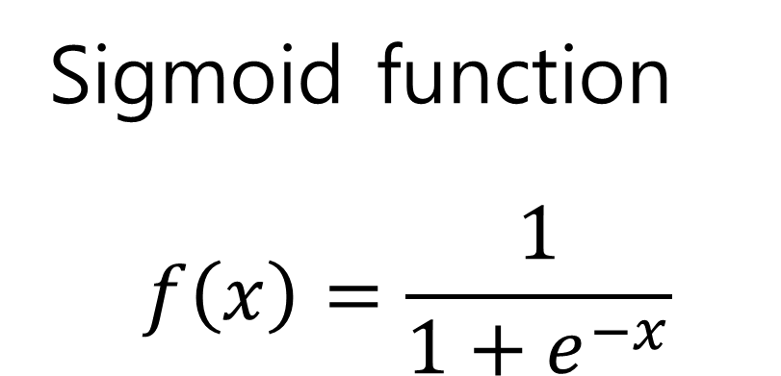
Sigmoid function $$f\left(x\right)=\frac{1}{1+e^{−x}}$$

Slide 6

Hypothesis
$$Z=W^{T}X$$
$$H\left(X\right)=\frac{1}{1+e^{−W^{T}X}}$$

Slide 7
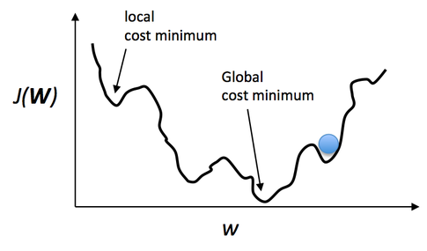

Cost(Loss) function
$cost\left(W,b\right)=\frac{1}{m}\sum_{i=1}^{m}{{(H\left(X_{i}^{}\right)−y_{i}^{})}^{2}}$
$H\left(X\right)=\frac{1}{1+e^{−W^{T}X}}$

Slide 8
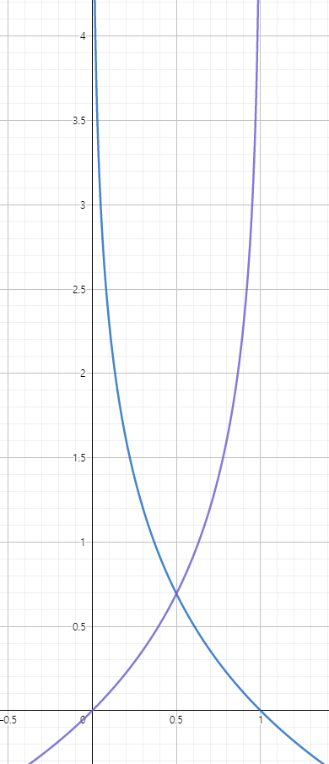

$cost\left(W,b\right)=\frac{1}{m}\sum_{i=1}^{m}{c(H(X_{i}),y_{i})}$
$c\left(H\left(x\right), y\right)=\left\{\begin{aligned}−\log\left(H\left(x\right)\right) :y=1 \\ −log\left(1−H\left(x\right)\right) :y=0\end{aligned}\right.$

Slide 9

$cost\left(W,b\right)=\frac{1}{m}\sum_{i=1}^{m}{c(H(X_{i}),y_{i})}$
$c\left(H\left(x\right), y\right)=\left\{\begin{aligned}−\log\left(H\left(x\right)\right) :y=1 \\ −log\left(1−H\left(x\right)\right) :y=0\end{aligned}\right.$
$=−ylog\left(H\left(x\right)\right)−(1−y)log⁡(1−H(x))$

Slide 10

Binary Cross Entropy
$$BCE\left(W,b\right)=\frac{1}{m}\sum_{i=1}^{m}{−ylog\left(H\left(X_{m}\right)\right)−(1−y)log⁡(1−H(X_{m}))}$$

